Slide 1


Slide 2


Рад бирачког одбора

Slide 3
ДАН УОЧИ ИЗБОРА
Преузимање изборног материјала
Неосјетљиви изборни материјал
Осјетљиви изборни материјал
Одређивање складиштења изборног материјала

Slide 4
ДАН УОЧИ ИЗБОРА
Припрема простора изван бирачког мјеста
Уклањање обиљежја политичких субјеката
Лијепљење плаката и ознака испред бирачког мјеста

Slide 5
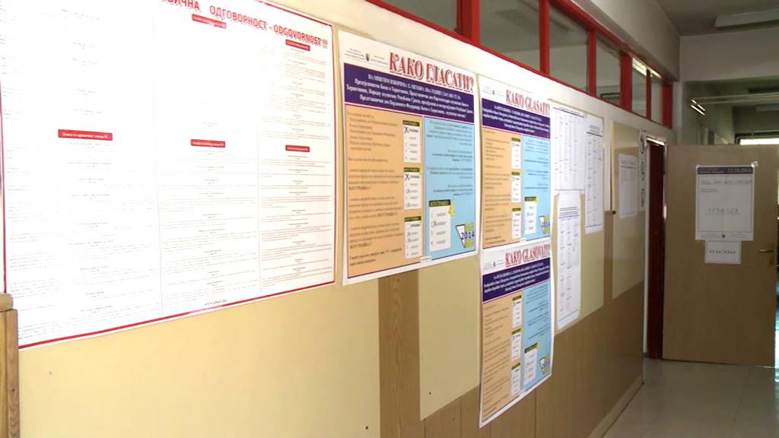
Плакати и ознаке

Slide 6
ДАН УОЧИ ИЗБОРА
Уређење унутрашњости бирачког мјеста
Постављање столова и столица за бирачки одбор
Постављање столова и паравана за гласачке кабине
Постављање стола за гласачку кутију
Постављање столица за посматраче

Slide 7
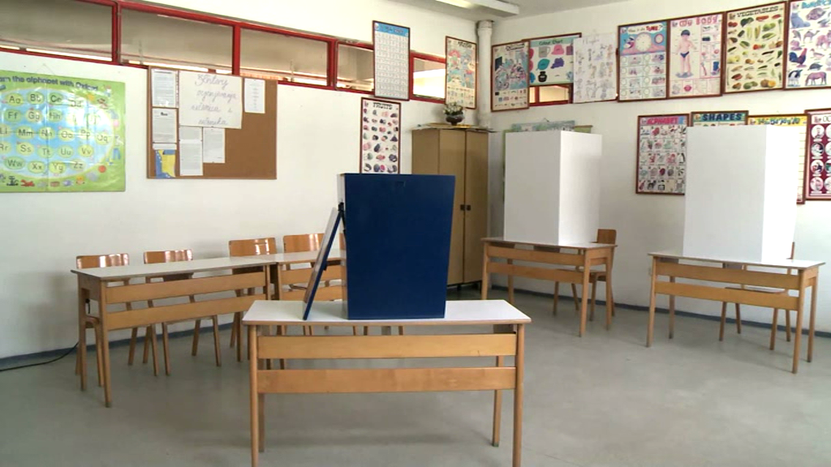
Изглед бирачког мјеста

Slide 8
ПРИЈЕ ОТВАРАЊА БИРАЧКОГ МЈЕСТА
Долазак на бирачко мјесто 1 час прије отварање бирачког мјеста
Одређивање дужности члановима бирачког одбора
Евиденција у Записнику о раду бирачког одбора

Slide 9
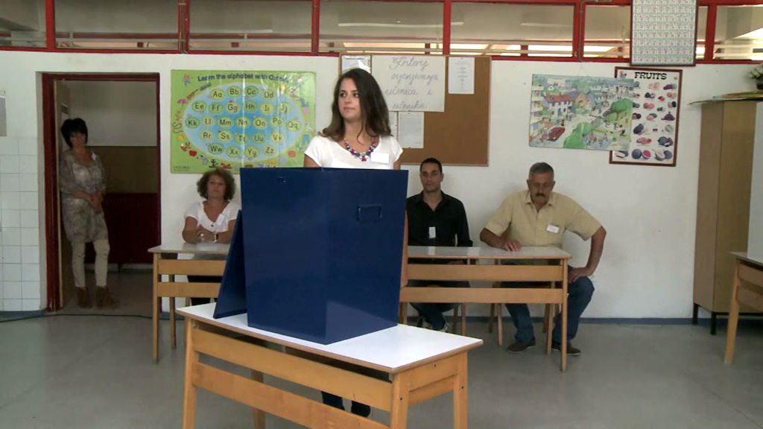
Одређивање дужности члановима БО

Slide 10
ПРИЈЕ ОТВАРАЊА БИРАЧКОГ МЈЕСТА
Евиденција присутних посматрача

Slide 11
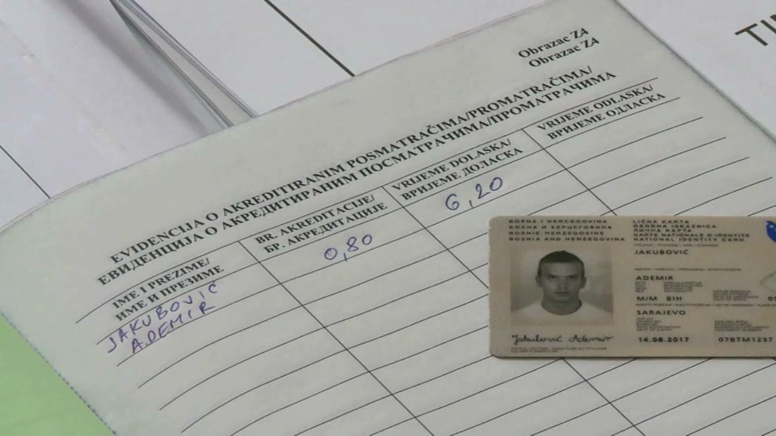
Евиденција посматрача

Slide 12
ПРИЈЕ ОТВАРАЊА БИРАЧКОГ МЈЕСТА
Утврђивање статистичких података
(Попуњавање Обрасца бројног стања БС)
Број имена на изводу из Централног бирачког списка
Број запримљених гласачких листића

Slide 13
ГЛАСАЊЕ
Бирачко право
Бирач уписан на извод из Централног бирачког списка
Важећи идентификациони документи са сликом:
- лична карта
- пасош
- возачка дозвола

Slide 14
ГЛАСАЊЕ
Кораци код гласања:
долазак на бирачко мјесто до контролора реда
идентификација (потпис бирача и читање имена бирача који је приступио гласању)
издавање гласачких листића (појашњење бирачу исправан начин гласања)
гласање у гласачкој кабини
убацивање гласачких листића у гласачку кутију (један по један)

Slide 15
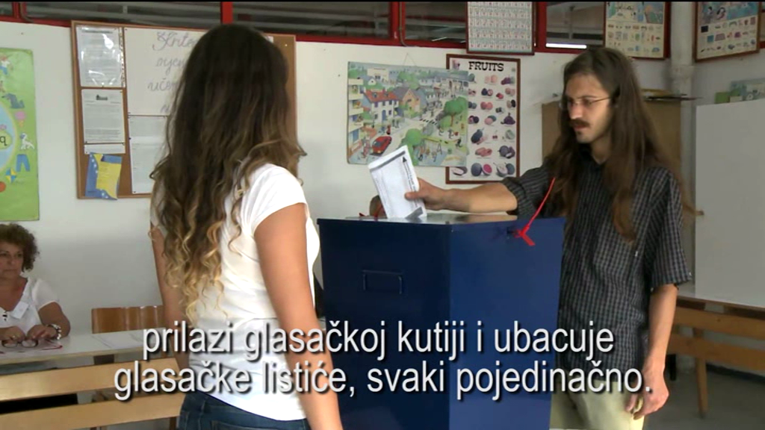
Убацивање гласачког листића у гласачку кутију

Slide 16
ГЛАСАЊЕ
Оштећени гласачки листићи
Право бирача да замјени један или оба гласачка листића
Издавање новог гласачког листића умјесто оштећеног
Маркирање и паковање оштећеног гласачког листића у коверту

Slide 17
ГЛАСАЊЕ
Помоћ другог лица
(на бирачком мјесту)
Изјава бирача да му је потребна помоћ
Одређивање лица које помаже бирачу (забрана бирачком одбору и посматрачима)
Потписивање бирача (XX, број личне карте бирача и лица које помаже и потпис лица које помаже)
Гласање

Slide 18
ГЛАСАЊЕ
Гласање бирача изван бирачког мјеста
Упознавање на идентификацији о бирачу који не може да уђе на бирачко мјесто
Одлазак члана бирачког одбора са Записником, ковертом и гласачким листићима до бирача
Потписивање бирача у Записник и гласање бирача
Убацивање гласачких листића у гласачку кутију и враћање коверте бирачком одбору и потпис лица на извод из ЦБС-а

Slide 19
ГЛАСАЊЕ
Гласање полиције
Забрана уношења наоружања
Помоћ полиције предсједнику бирачког одбора

Slide 20
ГЛАСАЊЕ
Вријеме гласања
07.00 – 19.00 часова
Прекид у раду
До 3 часа
Преко 3 часа

Slide 21
ЗАТВАРАЊЕ БИРАЧКОГ МЈЕСТА
Обавјештење и радње код затварања бирачког мјеста:
10 минута прије затварања обавјештење
стајање контролора реда на крај реда бирача
затварање бирачког мјеста
лијепљење отвора гласачке кутије и формирање радне површине од столова

Slide 22
ЗАТВАРАЊЕ БИРАЧКОГ МЈЕСТА
Утврђивање статистичких података
(Попуњавање Обрасца бројног стања БС)
Број потписа на изводу из Централног бирачког списка
Број оштећених гласачких листића
Број неискоришћених гласачких листића

Slide 23
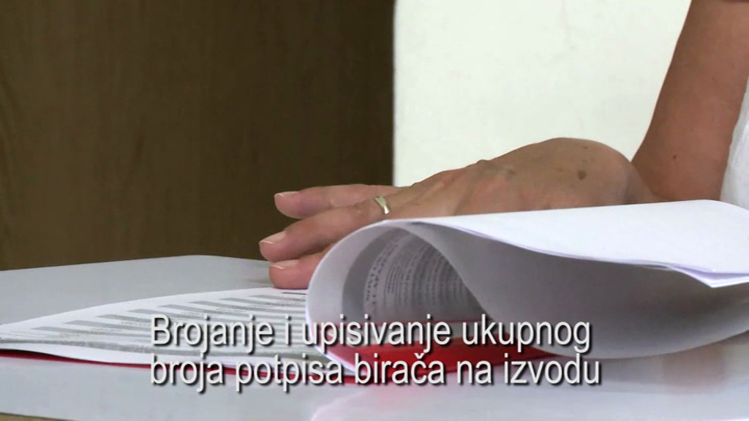
Бројање потписа на изводу из ЦБС-а

Slide 24
ЗАТВАРАЊЕ БИРАЧКОГ МЈЕСТА
Паковање изборног материјала
неискоришћени и оштећени гласачки листићи (двије провидне пластичне ВЕЋЕ вреће за градоначелника / начелника и ОВ / СО)
Образац бројног стања
Зелена копија – коверта предсједник ИК
Црвена копија – коверта предсједник бирачког одбора
Оригинал у корицама – коверта Централна изборна комисија БиХ

Slide 25
БРОЈАЊЕ ГЛАСАЧКИХ ЛИСТИЋА
Отварање гласачке кутије
Разврставање гласачких листића по нивоима
Редослиjед бројања:
- градоначелник / начелник (већински глас)
- општинско вијеће / скупштина општине (отворена листа)
- скупштина Брчко Дистрикта БиХ

Slide 26
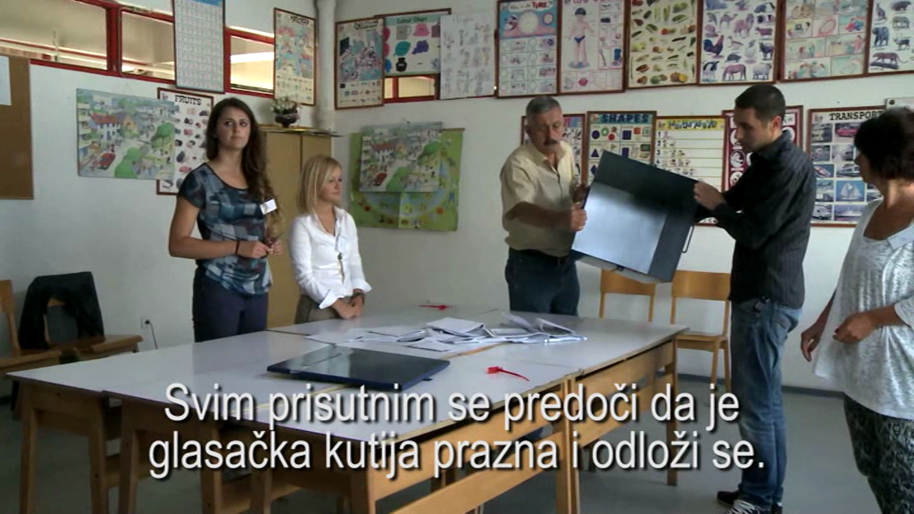
Радње прије бројања гласачких листића

Slide 27
БРОЈАЊЕ ГЛАСАЧКИХ ЛИСТИЋА
Већински глас
Почетак попуњавања обрасца ЗР – већински глас (број БМ и број потписа на изводу из ЦБС-а)
Утврђивање броја гласачких листића у кутији (тимови по двоје, дупло бројање по 25)
Пренос имена кандидата на стикере
Разврставање гласачких листића према гласовима по кандидатима
Утврђивање неважећих гласачких листића (неозначених и осталих)

Slide 28
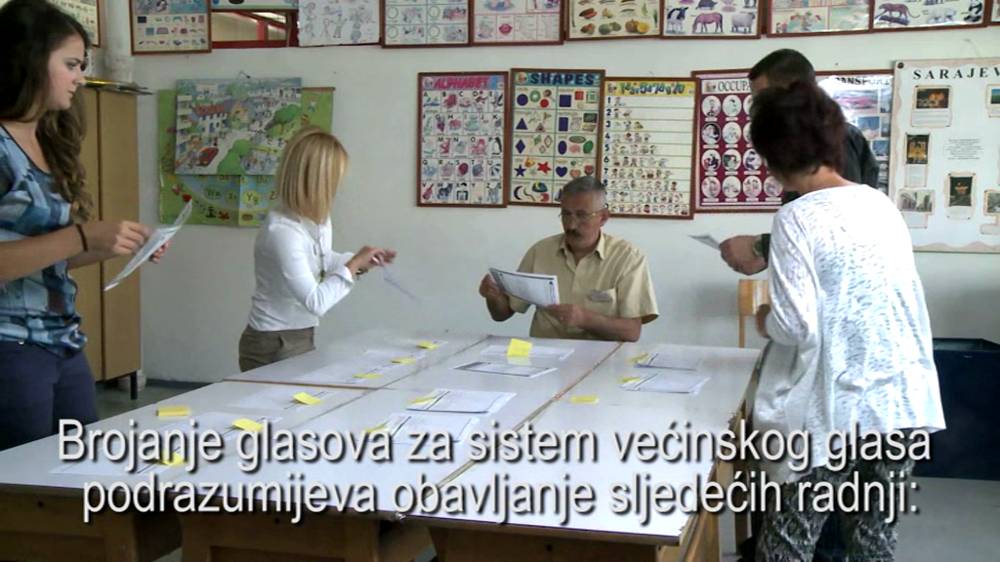
Бројање гласачких листића већински глас

Slide 29
БРОЈАЊЕ ГЛАСАЧКИХ ЛИСТИЋА
Већински глас
Бројање гласачких листића за кандидате (тимови по двоје, дупло бројање по 25)
Унос броја гласова по кандидатима у образац ЗР – већински глас
Комплетно попуњавање обрасца ЗР – већински глас

Slide 30
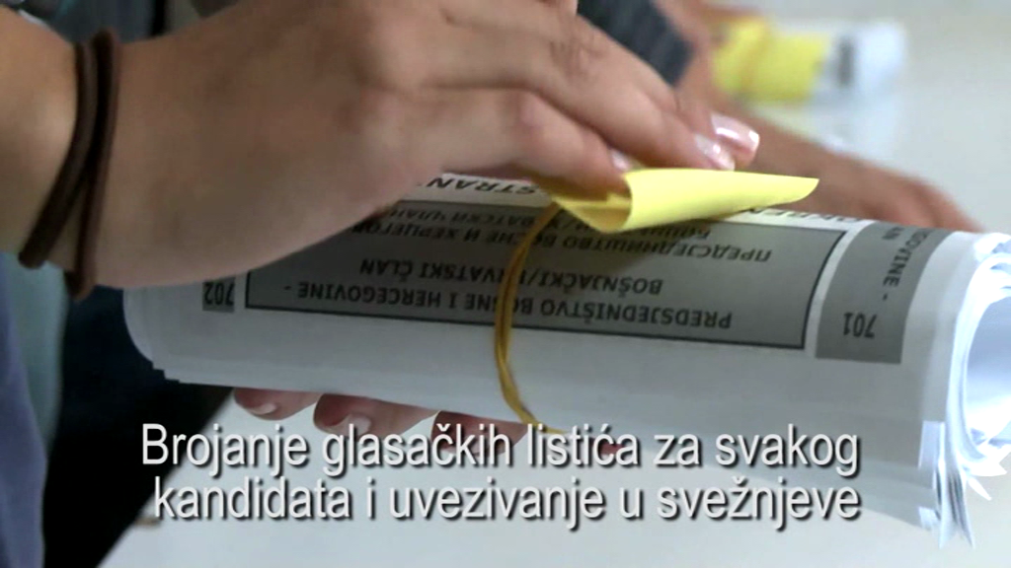
Увезивање у свежњеве по 25 гласачких листића

Slide 31
БРОЈАЊЕ ГЛАСАЧКИХ ЛИСТИЋА
Већински глас
Паковање изборнoг материјала
Важећи и неважећи гласачки листићи и плава копија обрасца ЗР – већински глас (сива врећа)
Образац ЗР – већински глас
Жута копија на зид бирачког мјеста
Зелена копија – коверта за предсједника ИК
Црвена копија – коверта предсједник бирачког одбора
Оригинал у корицама – коверта за Централну изборну комисију БиХ

Slide 32
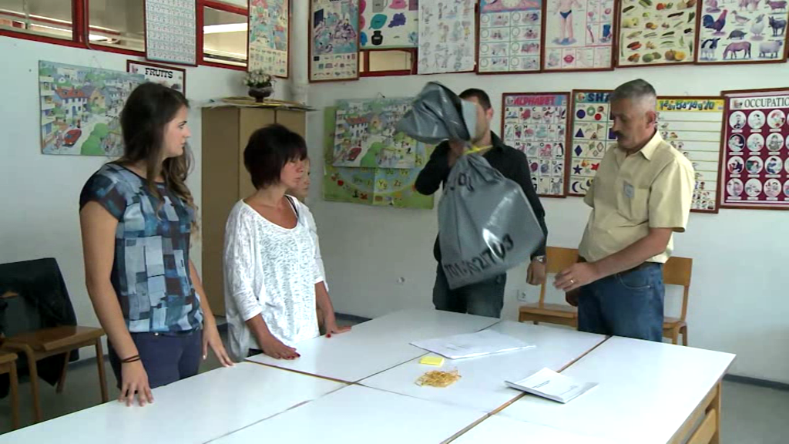
Попаковани изборни материјал

Slide 33
БРОЈАЊЕ ГЛАСАЧКИХ ЛИСТИЋА
Отворена листа
(Први круг бројања гласачких листића)
Почетак попуњавања обрасца ЗР – отворена листа (број БМ и број потписа на изводу из ЦБС-а)
Утврђивање броја гласачких листића у кутији (тимови по двоје, дупло бројање по 25)
Пренос назива политичких субјеката на стикере
Разврставање гласачких листића према гласовима по политичким субјектима
Утврђивање неважећих (неозначених и осталих)

Slide 34
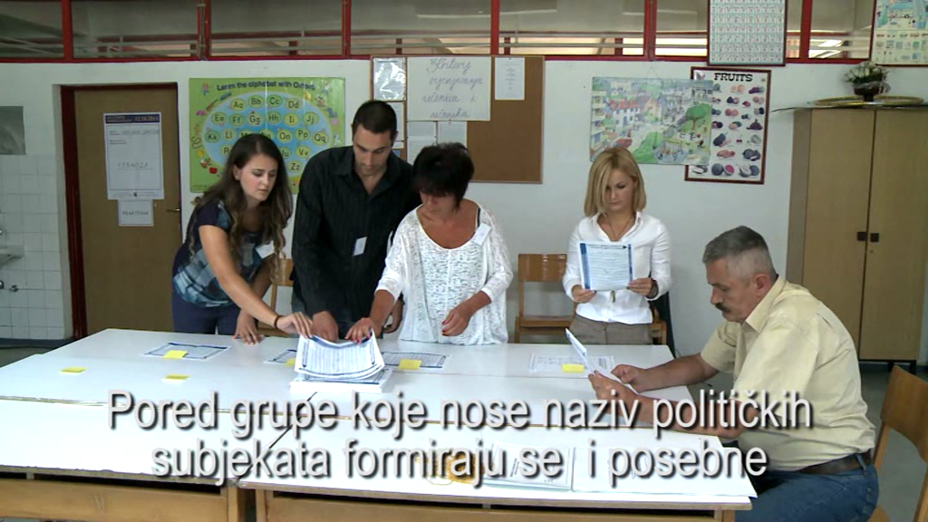
Разврставање по политичким субјектима

Slide 35
БРОЈАЊЕ ГЛАСАЧКИХ ЛИСТИЋА
Отворена листа
(Први круг бројања гласачких листића)
Бројање гласачких листића за политичке субјекте (тимови по двоје, дупло бројање по 25)
Унос броја гласова по политичким субјектима у образац ЗР – отворена листа
Попуњавање обрасца ЗР – отворена листа

Slide 36
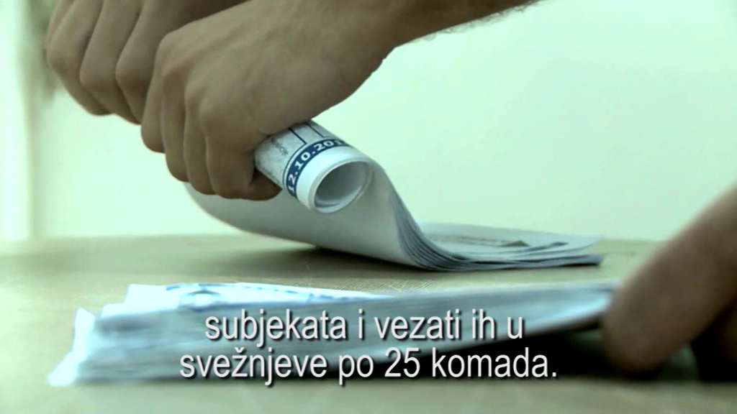
Бројање гласачких листића по политичким субјектима

Slide 37
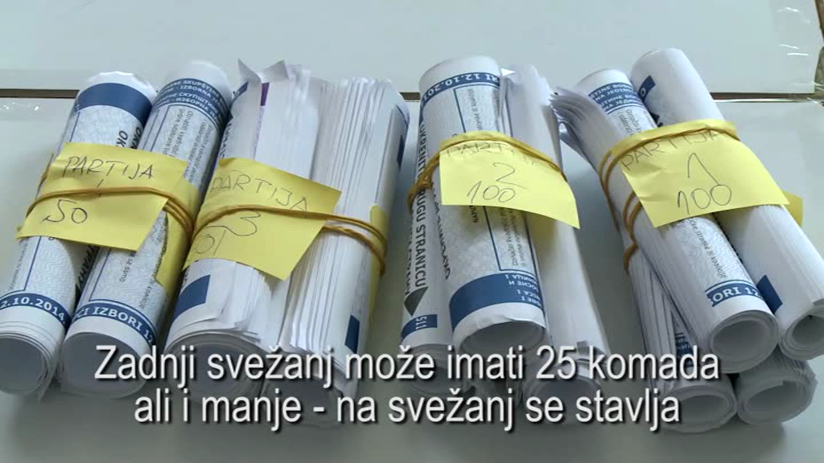
Увезивање у свежњеве по 25 гласачких листића

Slide 38
БРОЈАЊЕ ГЛАСАЧКИХ ЛИСТИЋА
Отворена листа
(Други круг бројања гласачких листића)
Формирање тима од 4 члана бирачког одбора (читач, контролор читања и два евидентичара)
Читање гласова по кандидатима свежња од 25 гласачких листића
Контрола читања гласачких листića

Slide 39
БРОЈАЊЕ ГЛАСАЧКИХ ЛИСТИЋА
Отворена листа
(Други круг бројања гласачких листића)
Евидентирање бројева усправним цртицама у Помоћни образац за други круг бројања гласова по кандидатима
Пета цртица је коса преко четири усправне цртице

Slide 40
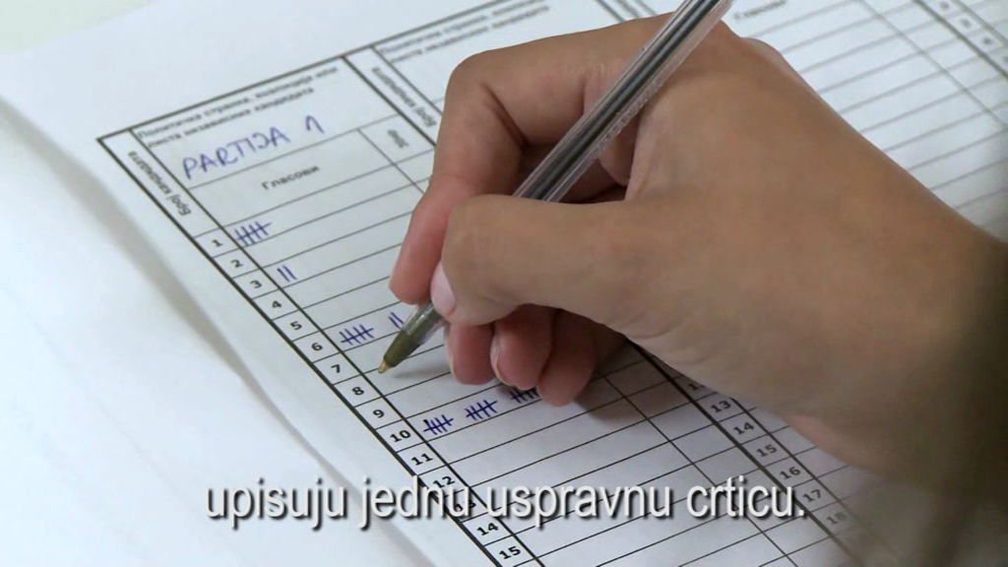
Евидентирање у помоћни образац

Slide 41
БРОЈАЊЕ ГЛАСАЧКИХ ЛИСТИЋА
Отворена листа
(Други круг бројања гласачких листића)
Сумирање усправних цртица по редовима
Упоређивање резултата
Поступак исправљања грешке код одређеног реда

Slide 42
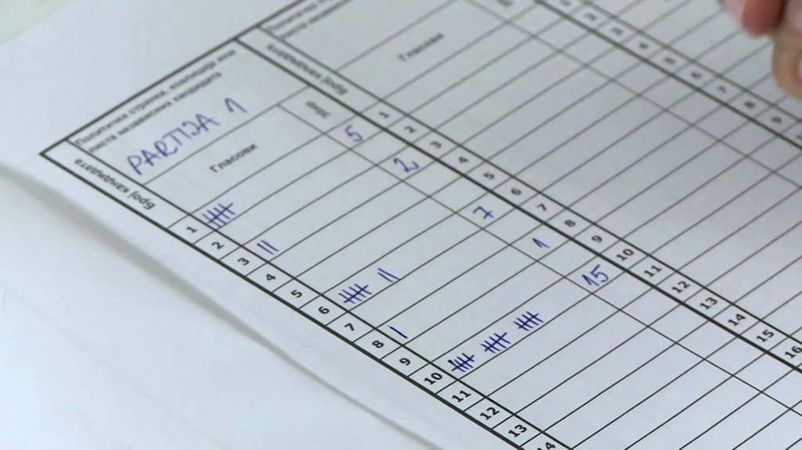
Сумирање резултата по редовима

Slide 43
БРОЈАЊЕ ГЛАСАЧКИХ ЛИСТИЋА
Отворена листа
(Други круг бројања гласачких листића)
Читање резултата наредних свежњева са гласачким листићима
Сумирање резултата по редовима на крају странице
Пренос резултата на наредну страницу

Slide 44
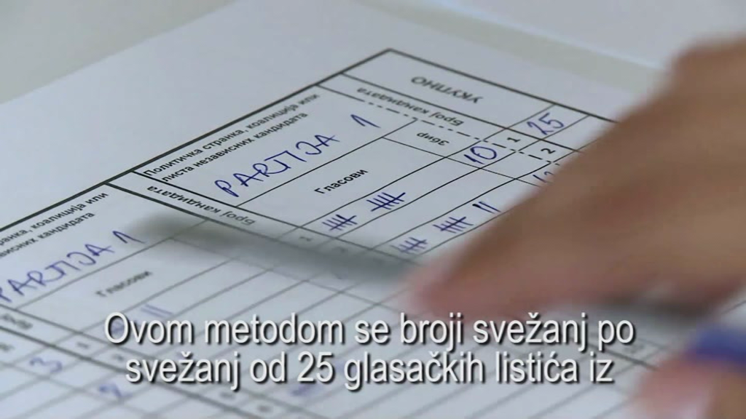
Сумирање резултата на крају странице

Slide 45
БРОЈАЊЕ ГЛАСАЧКИХ ЛИСТИЋА
Отворена листа
(Други круг бројања гласачких листића)
Унос резултата у образац ЗР – отворена листа са помоћног обрасца за други круг бројања гласова по кандидатима
Комплетно попуњавање обрасца ЗР – отворена листа

Slide 46
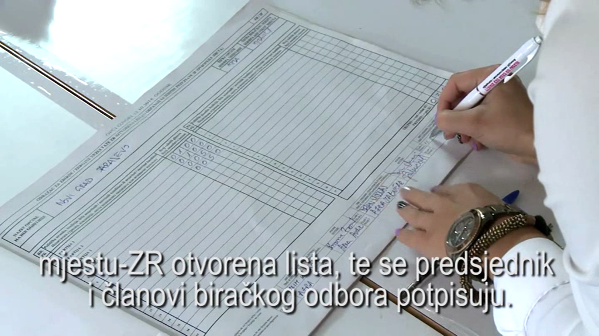
Комплетно попуњавање обрасца ЗР – отворена листа

Slide 47
БРОЈАЊЕ ГЛАСАЧКИХ ЛИСТИЋА
Отворена листа
(Паковање изборног материјала)
Важећи и неважећи гласачки листићи и плава копија обрасца ЗР – отворена листа (плава врећа)
Образац ЗР – отворена листа
Жута копија на зид бирачког мјеста
Зелена копија – коверта за предсједника ИК
Црвена копија – коверта предсједник бирачког одбора
Оригинал у корицама – коверта за Централну изборну комисију БиХ

Slide 48
Изборни материјал за изборну комисију

Slide 49
Изборни материјал
Двије провидне ВЕЋЕ вреће (неискоришћени и оштећени гласачки листићи)
Провидна МАЊА врећа (Записник о раду БО, извод из ЦБС-а и два Помоћна обрасца за други круг бројања гласова по кандидатима политичких субјеката)
Сива врећа (важећи и неважећи гласачки листићи и плава копија обрасца ЗР – већински глас)
Плава врећа (важећи и неважећи гласачки листићи и плава копија обрасца ЗР – отворена листа)

Slide 50
Изборни материјал
Коверта са зеленим копијама (Записника о раду БО, Обрасца бројног стања, Обрасца ЗР – већински глас и Обрасца ЗР – отворена листа)
Коверта са оригиналним Обрасцем бројног стања у корицама за Централну изборну комисију БиХ
Коверта са оригиналним Обрасцем ЗР – већински глас у корицама за Централну изборну комисију БиХ
Коверта са оригиналним Обрасцем ЗР – отворена листа у корицама за Централну изборну комисију БиХ

Slide 51
ХВАЛА ЗА ПАЖЊУ!

Slide 52
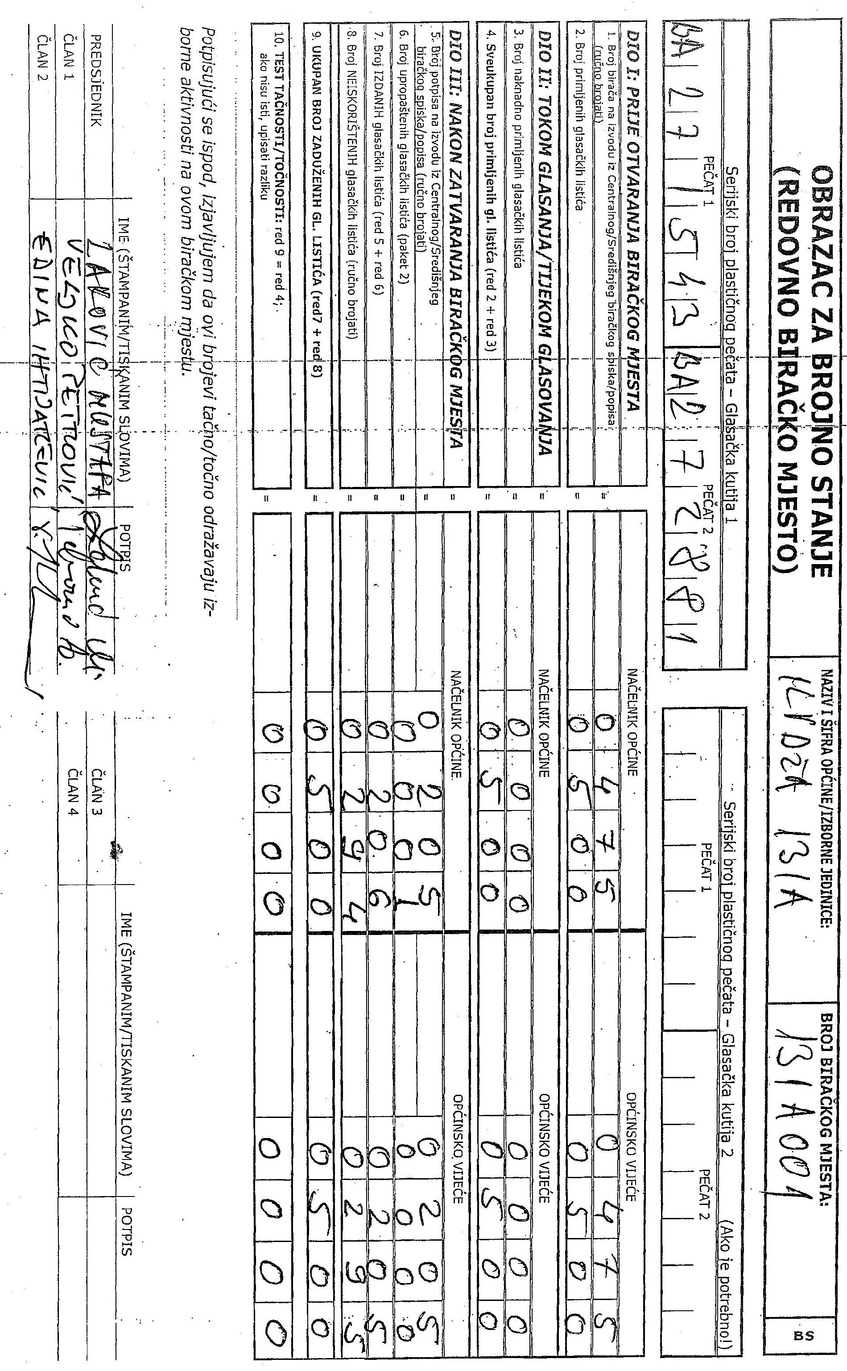

Slide 53
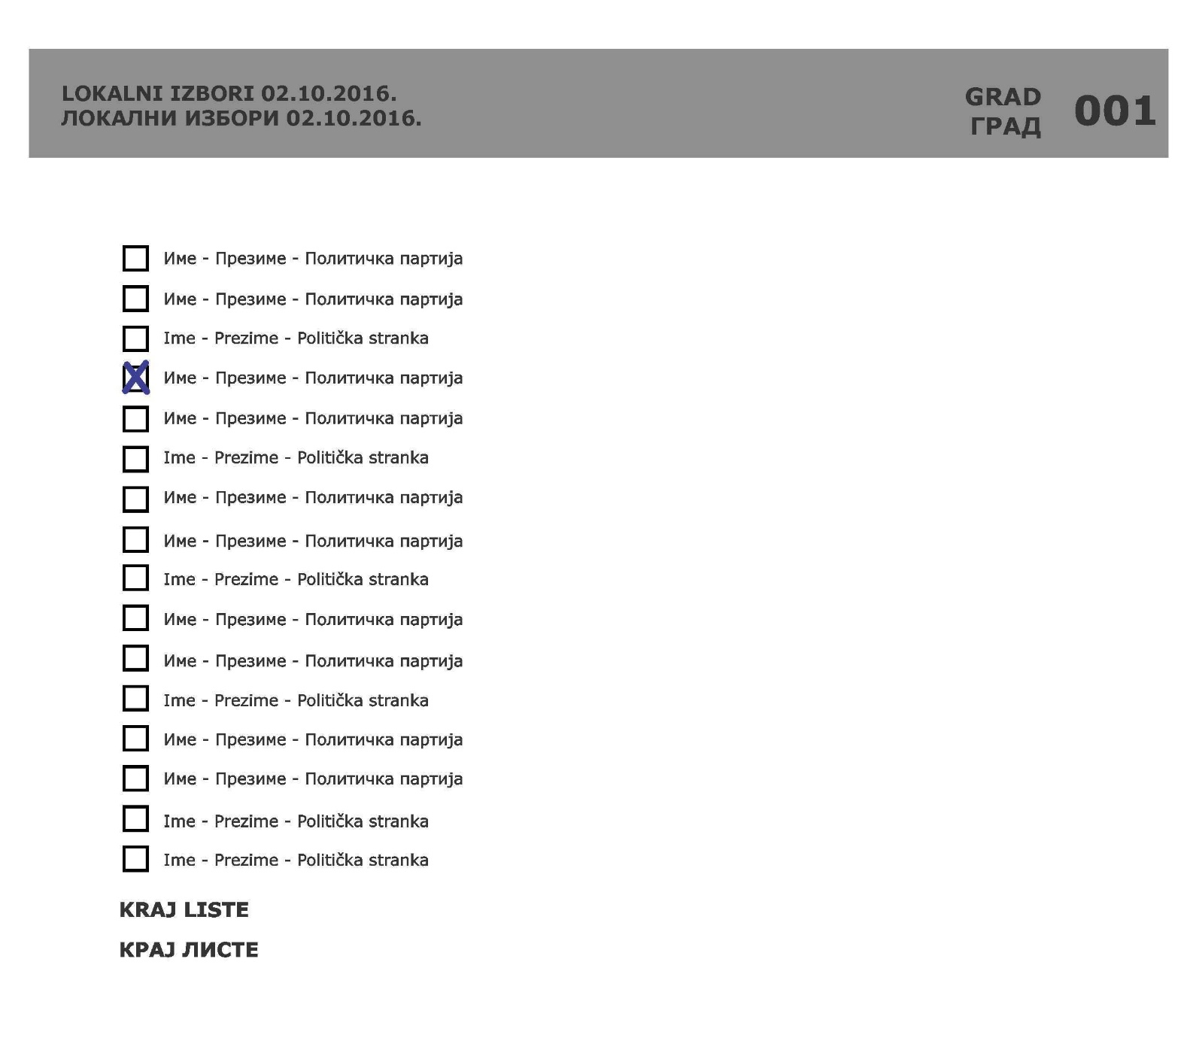

Slide 54
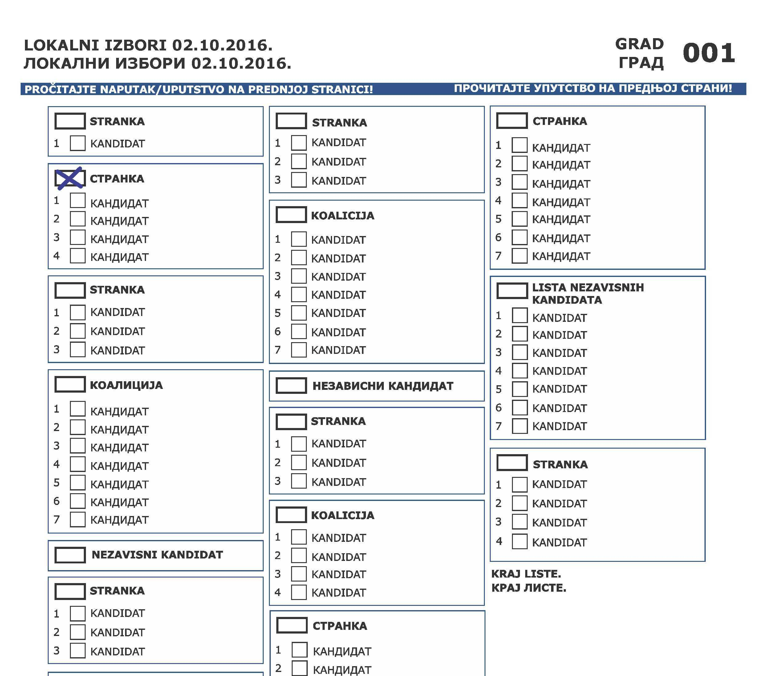

Slide 55
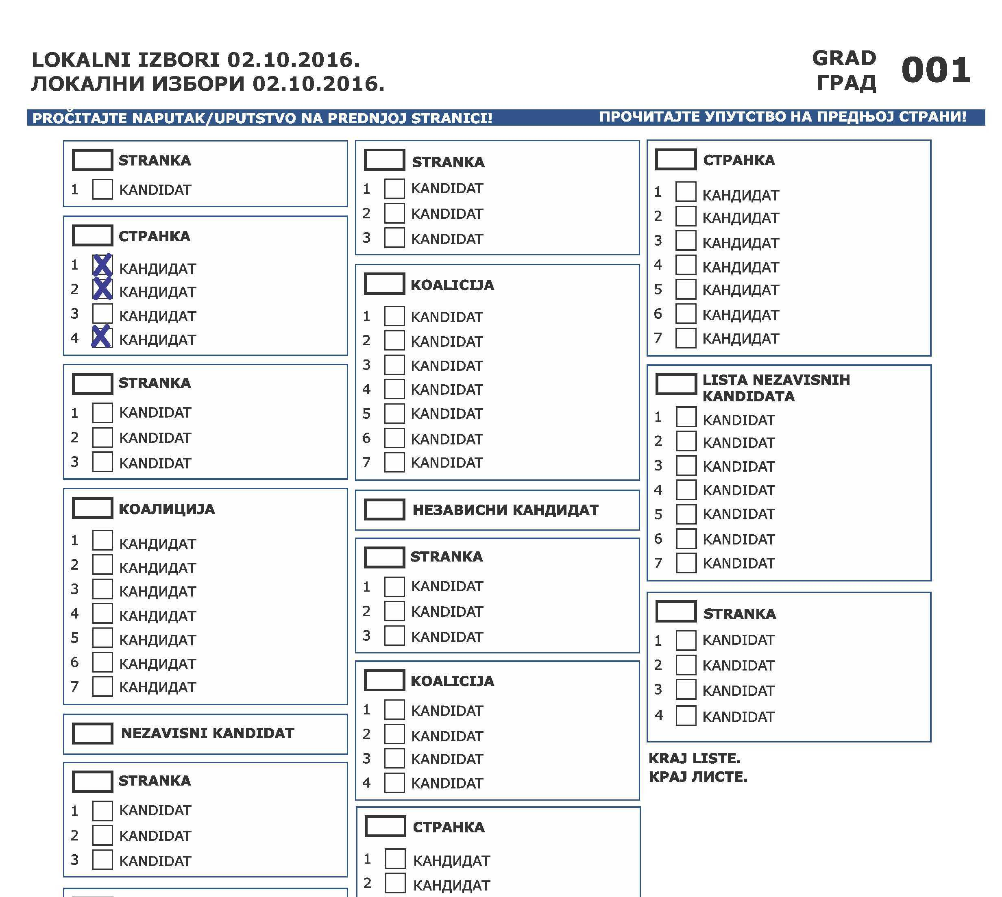

Slide 56


Slide 58
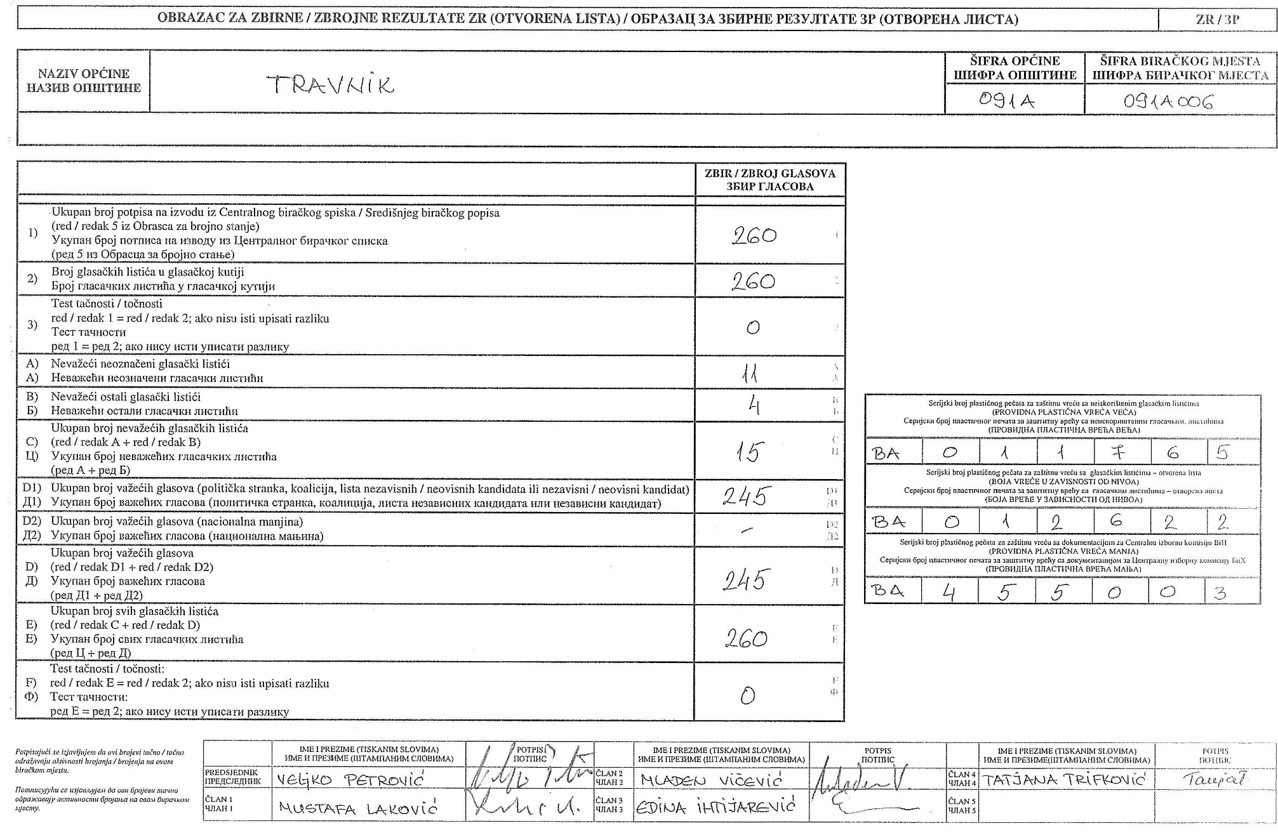

Slide 59
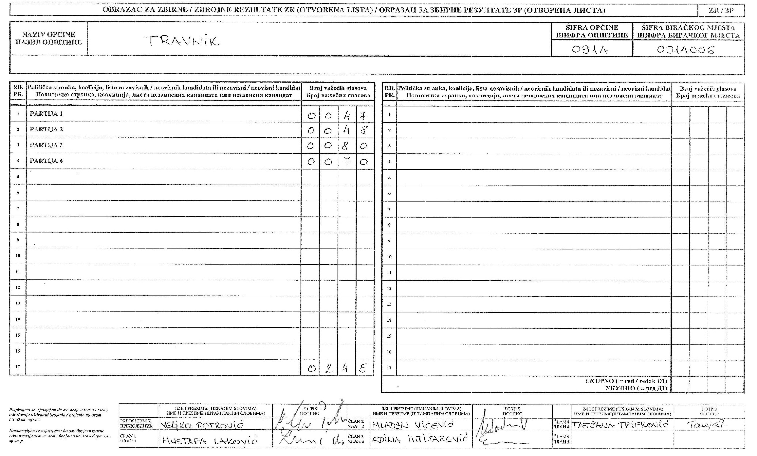

Slide 61
